Slide 1

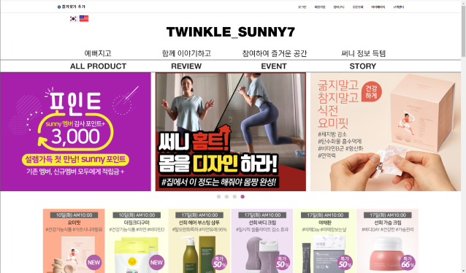
2020년 03 월 20 일 금 요일 15 시 30 분
어플리케이션 구현 사 례 연 구 – Longs Food
자바기반 하이브리드 앱개발 - 김영롱

Slide 2
INDEX
계획
주제 및 목적
개발환경 (개발리소스)
작업분할 구조도 (WBS)
작업일정
분석 및 설계
5. 요구사항 분석
6. 유스케이스 다이어그램(Usecase Diagram)
7. 순차다이어그램 (Sequence Diagram)
8. DB설계(ERD)
9. 기능정의서
10. Project source Explorer
구현 및 테스트
11. UI 시연 및 핵심 기능
12. 차후 개발 내용

Slide 3
1. 주제 및 목적
이 시스템은 건강식품 판매 사이트로써 사용자 웹 페이지와 관리자 웹 페이지를 통합하여
하나의 프로그램으로 이용 및 관리할 수 있는 통합형 판매 시스템이다.
반응형 웹사이트로 만들어 모바일웹으로도 이용 가능하다.
사용자
사용자는 건강식품 검색 및 구매를 할 수 있으며 회원가입시 포인트 이용과 회원등급별 쿠폰혜택 등이 추가되고 마이페이지를 통해 구매내역, 정보수정을 할 수 있다.
관리자
최고 관리자를 기본으로 두고, 최고 관리자를 통해서 관리자 계정 등록, 삭제가 가능하다.
관리자 담당에 따라 1. 상품 MD 2. C.S 관리 3. 회원 관리로 나뉘어 각자의 권한에 따른 업무를 수행한다.
1. 상품 MD : 상품의 등록 및 품절, 할인행사, 리뷰관리
2. C.S 관리 : 공지사항(관리자만 글 등록)과 고객센터게시판(파일첨부 가능) 관리
3. 회원 관리 : 회원 등급관리 가능하다.
Notes:
기존에 운용되고 있는 공공도서관 및 대학도서관 웹 페이지 및 도서관 관리 시스템인 KOLAS를 참조

Slide 4
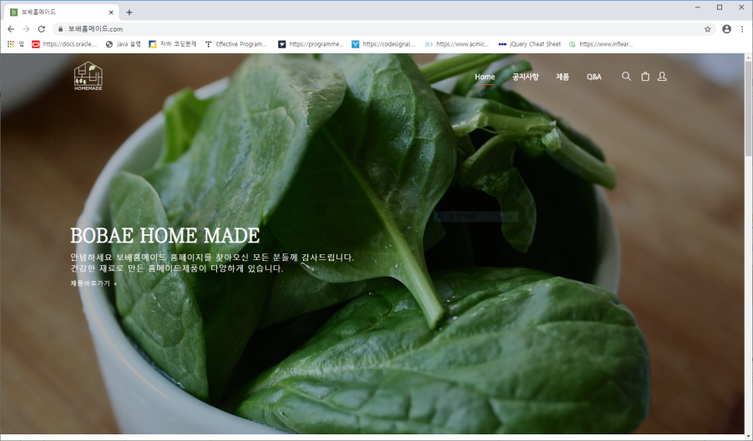
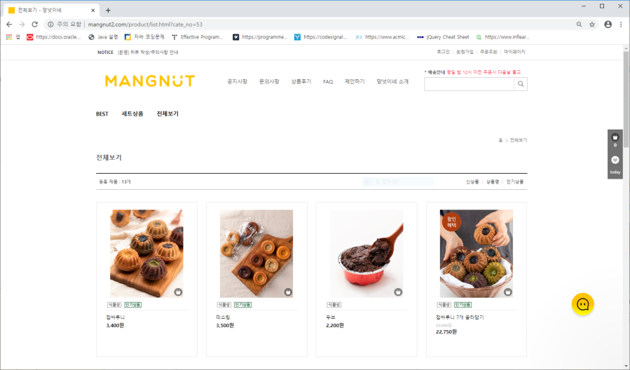
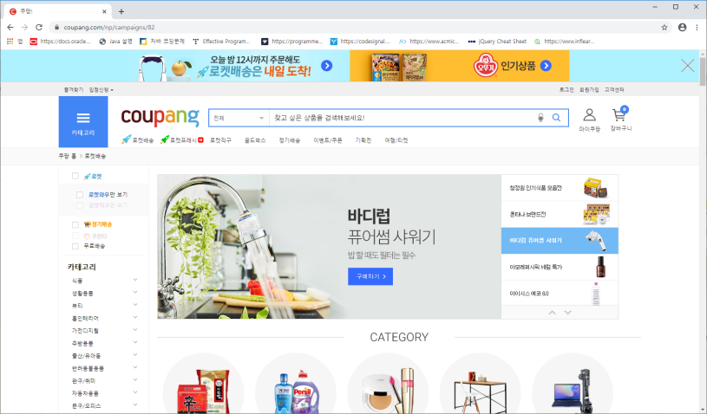
1. 주제 및 목적
1.2 참조
기존에 운용되고 있는 판매사이트를 참조하였다,
Long’s Food project
(건강식품 판매 사이트 구현)
Notes:
기존에 운용되고 있는 공공도서관 및 대학도서관 웹 페이지 및 도서관 관리 시스템인 KOLAS를 참조

Slide 5
2. 개발환경
(Resources)
OS
Windows 10 pro
WAS
Apache Tomcat 9.0.31
DBMS
Oracle XE 11g
Language
Java Platform 8, JSP & Servlet
Model
MVC model (model 2)
WEB
HTML5, CSS/CSS3, JavaScript
Tool
Eclipse IDE for Enterprise Java Developers, eXERD (E-R Modeling Tool)
Open
Source
JavaScript jquery-3.4.1, jquery-ui-1.12.1, cos-26Dec2008, bootstrap-v4.4.1

Slide 6
3. 작업분할구조도
(사용자 모드 측 WBS)
FOOD*
로그인 & 로그아웃
고객
관리자
회원 가입
마이 페이지
상품 관련
C.S
게시판
공지사항
정보수정
구매 내역 보기
회원탈퇴
상품검색
상세보기
상품
구매
글작성
글수정
글보기
글삭제
배송 정보
보기
리뷰보기
장바구니
답변
쓰기

Slide 7
3. 작업분할구조도
(관리자 모드 측 WBS)
FOOD*
로그인 & 로그아웃
고객
관리자
최고관리자
상품MD
게시판관리
배송담당
매출
정리
관리자등록&
삭제
이벤트관리
상품등록
상품수정
상품삭제
C.S
게시판
공지사항게시판
리뷰
게시판
물품
배송
수취
확인
할인율
조정
재고 수정
글 게시
글 삭제
글 수정

Slide 8
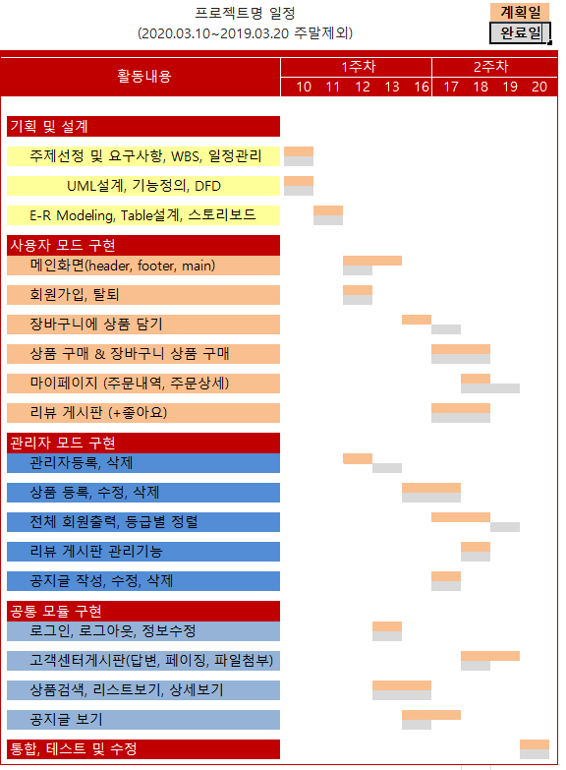
4. Gantt Chart를 이용한 일정관리

Slide 9
5. 요구사항 분석
이용자 권한
비회원
회원
최고 관리자
관리자
회원가입
관리자 등록
상품검색
상품구매
장바구니 사용
포인트 적립&이용
고객 등급별 쿠폰
리뷰게시판 이용
C.S게시판 이용
업무별 관리자 등록
관리자 삭제
회원 등급별쿠폰 발행
일자별 매출액 확인
상품 MD
게시판 관리
배송 담당

Slide 10
6. 유스케이스 다이어그램
(usecase diagram)
회원가입
로그인
<< extend >>
상품등록
할인율조정
비밀번호찾기
상품수정
비회원
재고량수정
상품MD
<< extend >>
상품삭제
상품검색
장바구니
<< extend >>
이용자
상품상세보기
리뷰 보기
게시판관리
<<extend>>
공지사항 게시판
상품구매
<<extend>>
리뷰 작성
<<extend>>
공지사항
읽기
관리자등록
회원
관리자삭제
C.S게시판
최고관리자
이벤트관리
마이페이지
매출보기
<<include>>
내 정보 수정
<<include>>
배송처리
<<include>>
배송담당
회원탈퇴
구매
목록보기
수취확인
<<extend>>

Slide 11
7. 순차 다이어그램
(user mode sequence diagram)
방문이용자
회원 가입
로그인/아웃
상품검색
장바구니
상품 구매
리뷰 게시판
C.S게시판
마이페이지
1. 회원정보입력
1.1 id중복체크
2. 회원정보확인
3. 로그인
4. 회원정보확인승인
5. 상품검색
6. 상품 상세정보확인
7. 장바구니 추가
8. 상품 일괄 구매
9. 상품 구매 확인
10. 리뷰 작성 / 리뷰 보기 / 좋아요 클릭
11. 리뷰 작성 / 리뷰 보기 / 좋아요 확인
12. 작성 / 답글 달기 / 조회 / 삭제
13. 작성 / 답글 달기 / 조회 / 삭제 확인
14. 구매내역, 정보수정, 회원탈퇴
15. 구매내역, 정보수정, 회원탈퇴 확인

Slide 12
7. 순차 다이어그램
(admin mode sequence diagram)
관리자
담당 관리자
등록
상품 관련
공지사항
C.S
리뷰 게시판
배송 담당
이벤트관리
매출 확인
1. 관리자 등록
2. 관리자 확인
3. 상품 검색 / 등록 / 수정 / 삭제
4. 상품 정보 확인
5. 게시판 작성 / 수정 / 조회 / 삭제
6. 게시판 내용 확인
7. 물품 배송 / 수취 확인
8. 배송 상태 확인
9. 회원등급별 쿠폰 발행 / 이벤트 진행
10. 결과 확인
11. 일별 / 월별 / 상품별 매출 확인
12. 매출 결과 확인

Slide 13
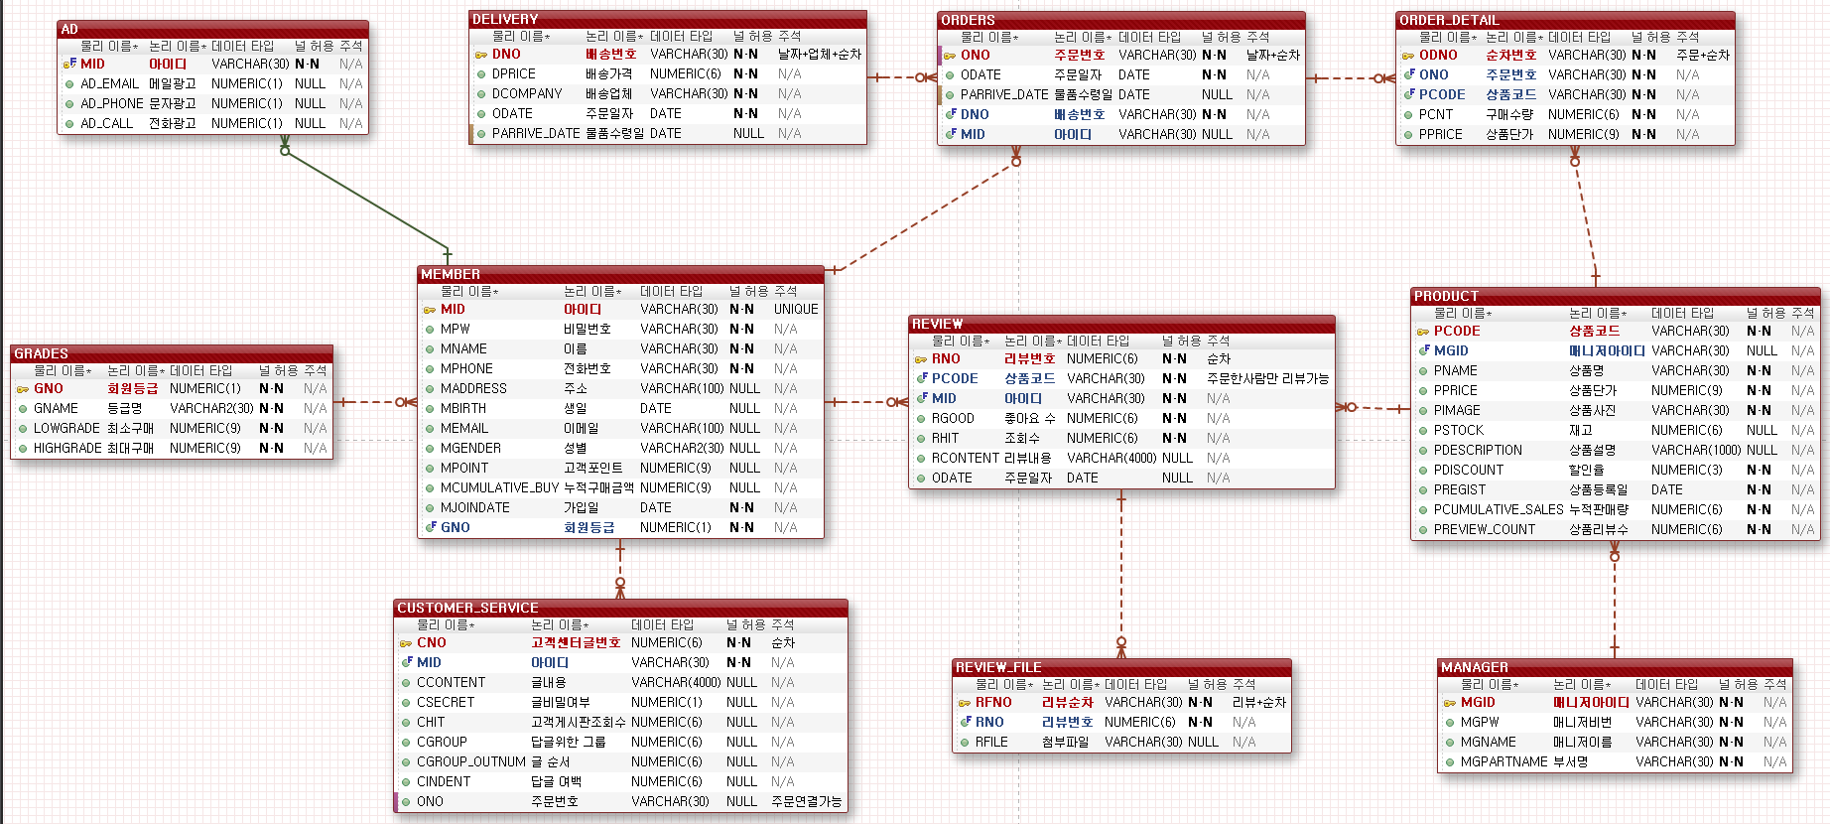
8. DB 설계 (ERD)

Slide 14
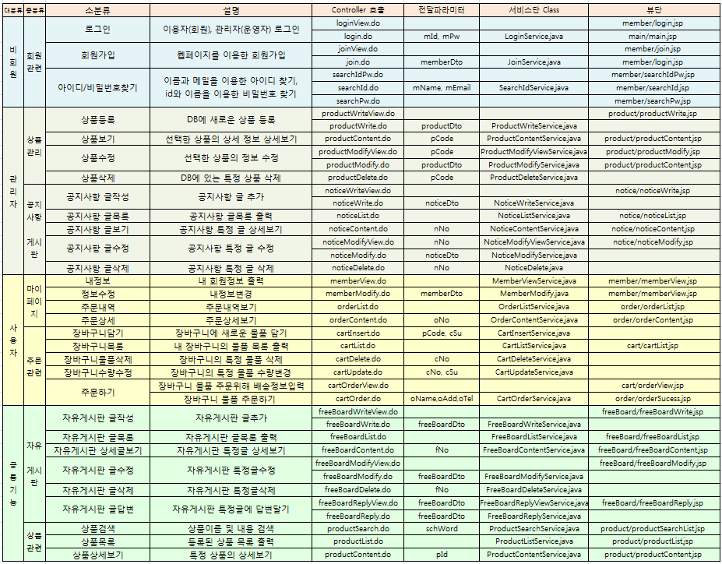
9. 기능정의서 및 설계

